Slide 1

Қазақ тілі. 8-сынып
7-сабақ
Орыс графикасына негізделген қазақ жазуы

Slide 2
Оқу мақсаты:
Ж5. Оқылым және тыңдалым материалдары бойынша мәтіннің баяндау желісін сақтап, әр бөлігінен алынған ақпараттардан жинақы мәтін (аннотация) жазу.
Бағалау критерийі:
Оқылым және тыңдалым материалы бойынша мәтіннің баяндау желісін сақтап, әр бөлігінен алынған ақпараттардан жинақы мәтін жазады.

Slide 3
Бүгінгі сабақта:
Сіздердің білетіндеріңіз:
• Араб және латын графикасына негізделген қазақ жазуы.
Сіздердің меңгеретіндеріңіз:
Орыс графикасына негізделген қазақ жазуы;
• Мәтіннің баяндау желісін сақтап, әр бөлігінен алынған ақпараттардан жинақы мәтін (аннотация) жазу.

Slide 4
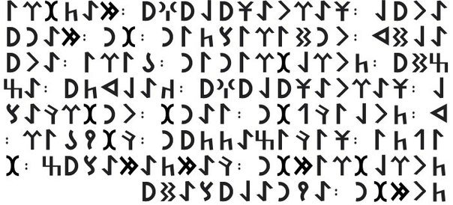

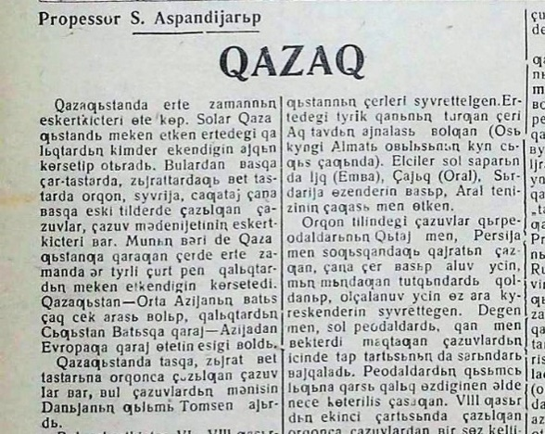
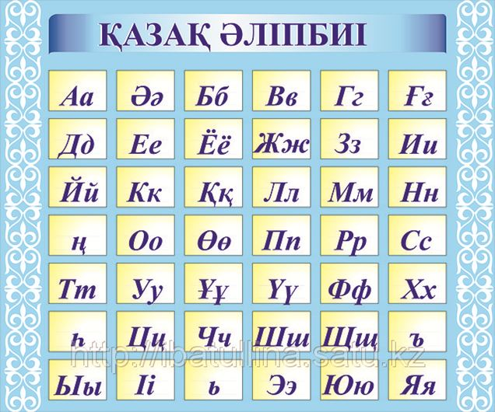
1-тапсырма
- Суреттерде қандай жазулар бейнеленген?
- Бұл жазулардың бүгінгі сабағымызға қандай қатысы бар?

Slide 5
2-тапсырма. Мәтінді тыңдаңыздар. Сұрақтарға жауап беріңіздер.
Қазақ жазуын орыс графикасына негізделген жаңа әліпбиге көшіру туралы заң қашан шықты?
Қазақ әліпбиінің орыс графикасына негізделген жаңа жобасын кім жасады?
Жаңа әліпбиде орыс әліпбиінің неше әрпі бар?

Slide 6
Дұрыс жауап
Қазақ жазуын орыс графикасына негізделген жаңа әліпбиге көшіру туралы заң қашан шықты? | Заң 1940 ж. 5 қарашада шықты.
Қазақ әліпбиінің орыс графикасына негізделген жаңа жобасын кім жасады? | Ғалым С.Аманжолов жасады.
Жаңа әліпбиде орыс әліпбиінің неше әрпі бар? | 32 әріп бар.

Slide 7
Жинақы мәтін құрастыру жолдары:
мәтінді мұқият оқу және негізгі, қосымша ақпараттарды анықтау;
негізгі ойды білдіретін тірек сөздерді, сөйлемдерді белгілеу;
автор ойын сақтай отырып, мәтіндегі негізгі ойды ықшамдау;
мәтін түпнұсқасының сілтемесін көрсету.
Мысалы: Ә.Жүнісбековтің пікірінше ...,
Мақалада «.....» берілген, т.б;
алынған ақпаратты барынша қысқа беру үшін лексикалық, грамматикалық бірліктерді дұрыс таңдай білу. Мысалы:
қайталауларды жалпылауыш сөздермен алмастыру; сөздерді синонимдермен алмастыру; бірнеше жай сөйлемді бір құрмалас сөйлемге немесе құрмалас сөйлемдерді жай сөйлемдерге айналдыру.

Slide 8
3-тапсырма.
Мәтінді түсініп оқыңыздар.
Мәтіннің баяндау желісін сақтап, әр бөлігінен алынған ақпараттардан жинақы мәтін (аннотация) жазыңыздар.
Түпнұсқа мәтін | Жинақы мәтін

Slide 9
Ешқандай талдау-сараптаусыз, дау-дамайсыз 1940 жылы мемлекеттік тілдік саясаттың және мемлекеттік тәртіптік күштердің ықпалымен латынша қазақ жазуы кирилл әліпбиіне көшірілді. Сөйтіп, қазақ жазуы тарихында Ахмет Байтұрсынұлының зор еңбегінен алғаш рет құрастырылған қазақтың арабша төл әліпбиі де, он шақты жыл қолданыста болған латынша қазақ әліпбиі де жойылды. Дыбыстық жүйесі бір-біріне ұқсамайтын, грамматикалық құрылымы сәйкес келмейтін тілдерге (қазақ, орыс) ортақ ереже шығару әрекеті емле ережелерін ескертулерге толтырып жіберді. Сондықтан бұл қиындықтан шығудың жолын көрсетпек болып, қазақ ғалымдары арнайы ғылыми еңбектер дайындады. Бірақ ондай ғалымдармен келіспеушілер де болды. Мысалы Ә.Жүнісбеков былай деп жазады: «Тіл туыстығы мен тіл ұқсастығы жоқ орыс тілінің дыбыстары, біріншіден, қазақ тілінің дыбыс санын бірден көбейтіп жіберді. Екіншіден, үндесім үлгісі келіспейтін кірме сөздер көбейіп кетті. Үшіншіден, қазақ жазуының емле ережелерін күрделендіріп жіберді».

Slide 10
Ықтимал жауап
Жинақы мәтін
1940 жылы арабша және латынша қазақ жазуы жойылып, орнына кирилл әліпбиі келді.
Қазақ ғалымдары қазақ және орыс емле ережелеріне арналған ғылыми еңбектер дайындады.
Ә.Жүнісбековтің пікірінше, 1) қазақ тілінің дыбыстары көбейді, 2) кірме сөздер көбейді, 3) емле ережелері күрделенді.

Slide 11
Кері байланыс.
«Менің сабақтан кейінгі әсерім» кестесі
Қандай ой пайда болды? | Не сезіндім? | Не ұнады? | Не қиын болды?

Slide 12
Қосымша тапсырма.
«Орыс графикасына негізделген қазақ жазуы туралы өз ойларыңызды білдіріңіздер.
Пайымдауды көрсету КƏМҚ-талдауы (SWOT)
Күшті жақтары | Әлсіз жақтары
Мүмкіндіктер | Қауіптер

